Slide 1
计数相关知识
ditoly

Slide 2

组合数
$C_{n}^{m}$表示从$n$个不同元素中取出$m$个元素的方案数
$C_{n}^{m}=C_{n−1}^{m}$+$C_{n−1}^{m−1}$
$C_{n}^{m}=\frac{n!}{\left(n−m\right)!m!}$

Slide 3

NOIP2016 组合数问题
给定$k$，有$t$次询问，每次给出$n,m$，求有多少个整数对$(i,j)满足0≤i≤n$，$0≤j≤min⁡(i,m)$，且$C_{i}^{j}$是$k$的倍数。
$n,m≤2000，k≤21，t≤{10}^{4}$

Slide 4

NOIP2016 组合数问题
$C_{i}^{j}$是$k$的倍数当且仅当$C_{i}^{j} mod k=0$
用$C_{n}^{m}=C_{n−1}^{m}$+$C_{n−1}^{m−1}$随便算算即可

Slide 5

SHOI2017 组合数问题
给定四个整数$n,p,k,r$，求$\sum_{i=0}^{∞}{C_{nk}^{ik+r}}mod p$
$1≤n≤{10}^{9}，0≤r<k≤50，2≤p≤2^{30}−1$

Slide 6

SHOI2017 组合数问题
$f(i,j)$表示前$i$个数选了$x$个数，且$x mod k=j$的方案数
$f\left(i,j\right)=f\left(i−1,j\right)+f(i−1,\left(j−1\right)mod k)$
矩阵乘法优化即可

Slide 7

清华集训2016 组合数问题
给定$k$，有$t$次询问，每次给出$n,m$，求有多少个整数对$(i,j)满足0≤i≤n$，$0≤j≤\min{(i,m)}$，且$C_{i}^{j}$是$k$的倍数。
$n,m≤{10}^{18}，1≤t,k≤100，k为质数$

Slide 8

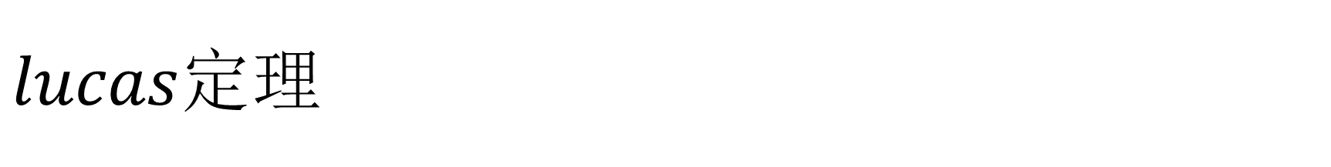
$lucas$定理
$C_{ax+b}^{cx+d}≡C_{a}^{c}·C_{b}^{d} (mod x)$
$C_{n}^{m}≡C_{\left\lfloor \frac{n}{x}\right\rfloor }^{\left\lfloor \frac{m}{x}\right\rfloor }·C_{n mod x}^{m mod x} (mod x)$
$x$为质数

Slide 9

清华集训2016 组合数问题
根据$lucas$定理，$C_{i}^{j}$为$k$的倍数的条件是$k$进制下，$i$有某一位小于$j$
数位DP随便做一下就好了

Slide 10

CTSC2017 吉夫特
输入一个长度为$n$的数列$a_{i}$
求有多少个长度大等于2的不上升子序列$a_{b_{1}},a_{b_{2}},…,a_{b_{k}}$满足$\prod_{i=2}^{k}{C_{a_{b_{i−1}}}^{a_{b_{i}}}}mod 2>0$ 。
$1≤n≤211985，1≤a_{i}≤233333$，所有$a_{i}$互不相同

Slide 11
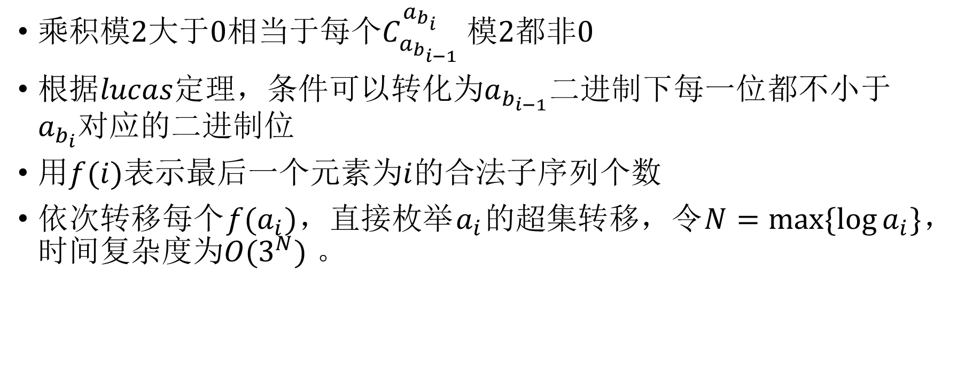
CTSC2017 吉夫特
乘积模$2$大于$0$相当于每个$C_{a_{b_{i−1}}}^{a_{b_{i}}}$模$2$都非$0$
根据$lucas$定理，条件可以转化为$a_{b_{i−1}}$二进制下每一位都不小于$a_{b_{i}}$对应的二进制位
用$f(i)$表示最后一个元素为$i$的合法子序列个数
依次转移每个$f(a_{i})$，直接枚举$a_{i}$的超集转移，令$N=\max{\{\log{a_{i}}\}}$，时间复杂度为$O(3^{N})$ 。

Slide 12
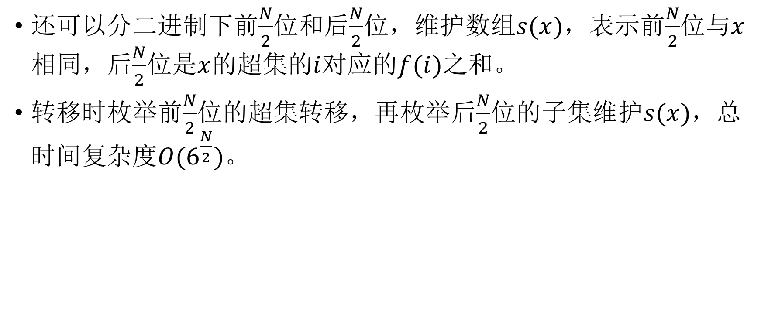
CTSC2017 吉夫特
还可以分二进制下前$\frac{N}{2}$位和后$\frac{N}{2}$位，维护数组$s(x)$，表示前$\frac{N}{2}$位与$x$相同，后$\frac{N}{2}$位是$x$的超集的$i$对应的$f(i)$之和。
转移时枚举前$\frac{N}{2}$位的超集转移，再枚举后$\frac{N}{2}$位的子集维护$s(x)$，总时间复杂度$O(6^{\frac{N}{2}})$。

Slide 13

计算组合数
预处理阶乘和逆元
$O(m)$暴力算
$O(nm)$预处理
分解质因数
$lucas$定理
中国剩余定理

Slide 14

计算组合数
求$C_{n}^{m} mod {10}^{9}+7$
$n,m≤{10}^{9}$

Slide 15
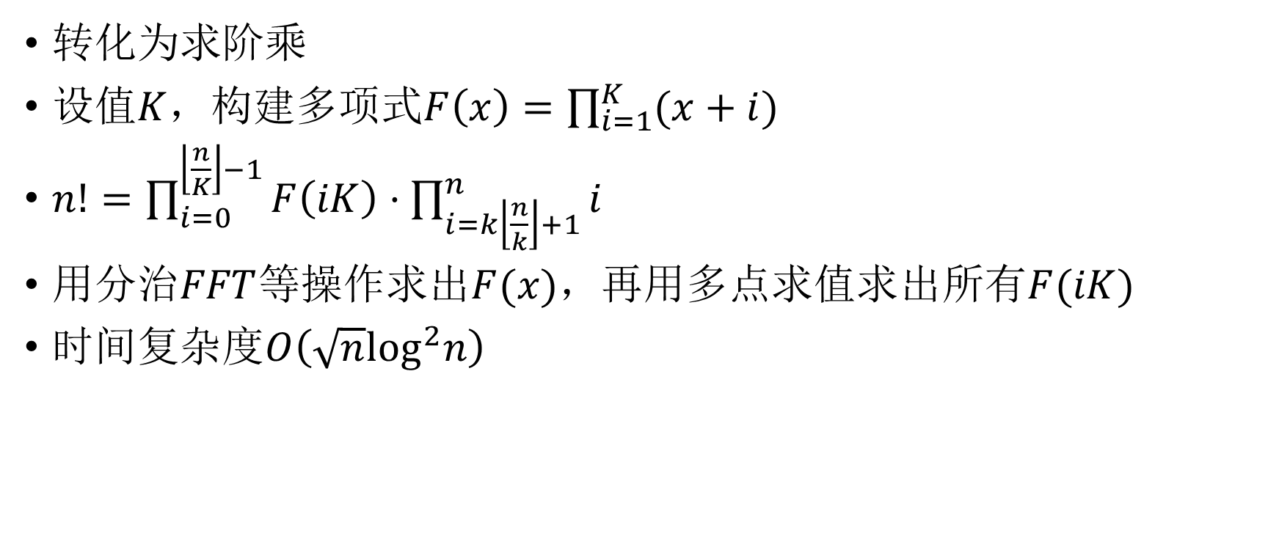
计算组合数
转化为求阶乘
设值$K$，构建多项式$F\left(x\right)=\prod_{i=1}^{K}{(x+i)}$
$n!=\prod_{i=0}^{\left\lfloor \frac{n}{K}\right\rfloor −1}{F\left(iK\right)}·\prod_{i=k\left\lfloor \frac{n}{k}\right\rfloor +1}^{n}{i}$
用分治$FFT$等操作求出$F(x)$，再用多点求值求出所有$F(iK)$
时间复杂度$O\left(\sqrt{n}\log^{2}n\right)$

Slide 16
计算组合数
有没有更快更好写的？
分块打表

Slide 17
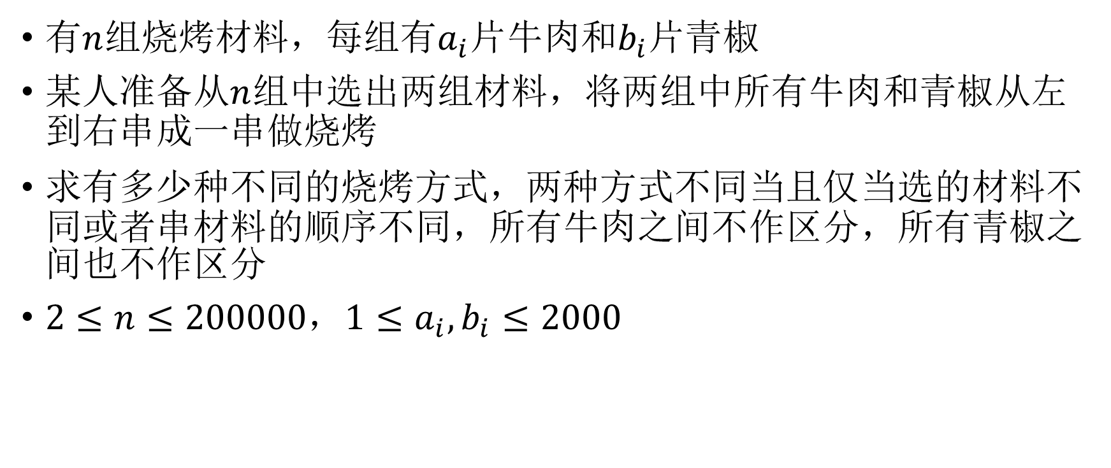
AGC001E BBQ Hard
有$n$组烧烤材料，每组有$a_{i}$片牛肉和$b_{i}$片青椒
某人准备从$n$组中选出两组材料，将两组中所有牛肉和青椒从左到右串成一串做烧烤
求有多少种不同的烧烤方式，两种方式不同当且仅当选的材料不同或者串材料的顺序不同，所有牛肉之间不作区分，所有青椒之间也不作区分
$2≤n≤200000，1≤a_{i},b_{i}≤2000$

Slide 18
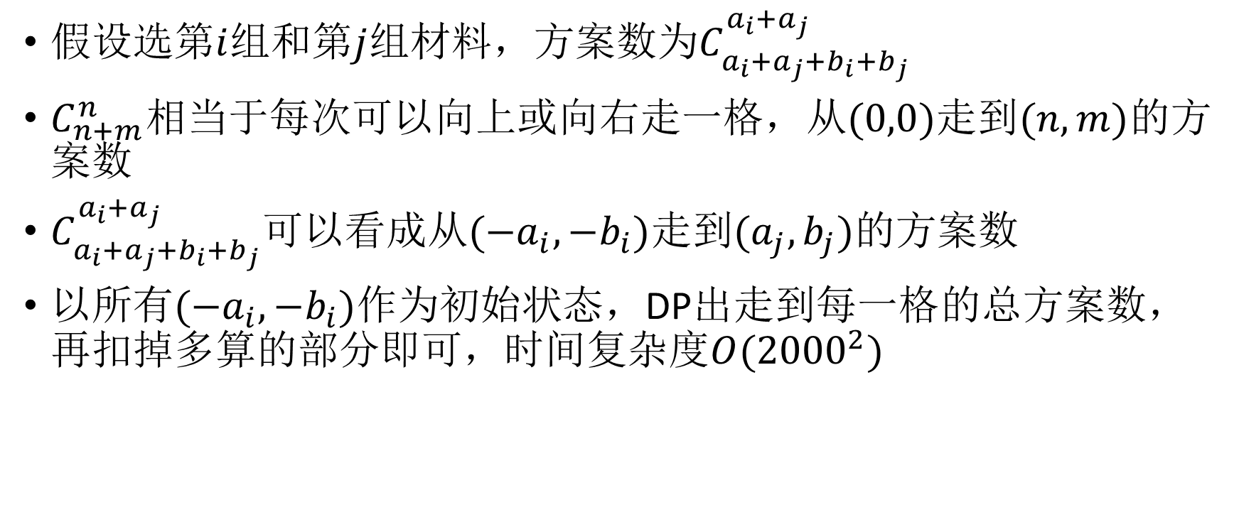
AGC001E BBQ Hard
假设选第$i$组和第$j$组材料，方案数为$C_{a_{i}+a_{j}+b_{i}+b_{j}}^{a_{i}+a_{j}}$
$C_{n+m}^{n}$相当于每次可以向上或向右走一格，从$(0,0)$走到$(n,m)$的方案数
$C_{a_{i}+a_{j}+b_{i}+b_{j}}^{a_{i}+a_{j}}$可以看成从$(−a_{i},−b_{i})$走到$(a_{j},b_{j})$的方案数
以所有$(−a_{i},−b_{i})$作为初始状态，DP出走到每一格的总方案数，再扣掉多算的部分即可，时间复杂度$O({2000}^{2})$

Slide 19

简单树题
给出一棵$n$个点的树，对于每个$1≤k≤n$，求有多少个$k$个点的集合可以用至多一条路径覆盖
$1≤n≤{10}^{5}$

Slide 20
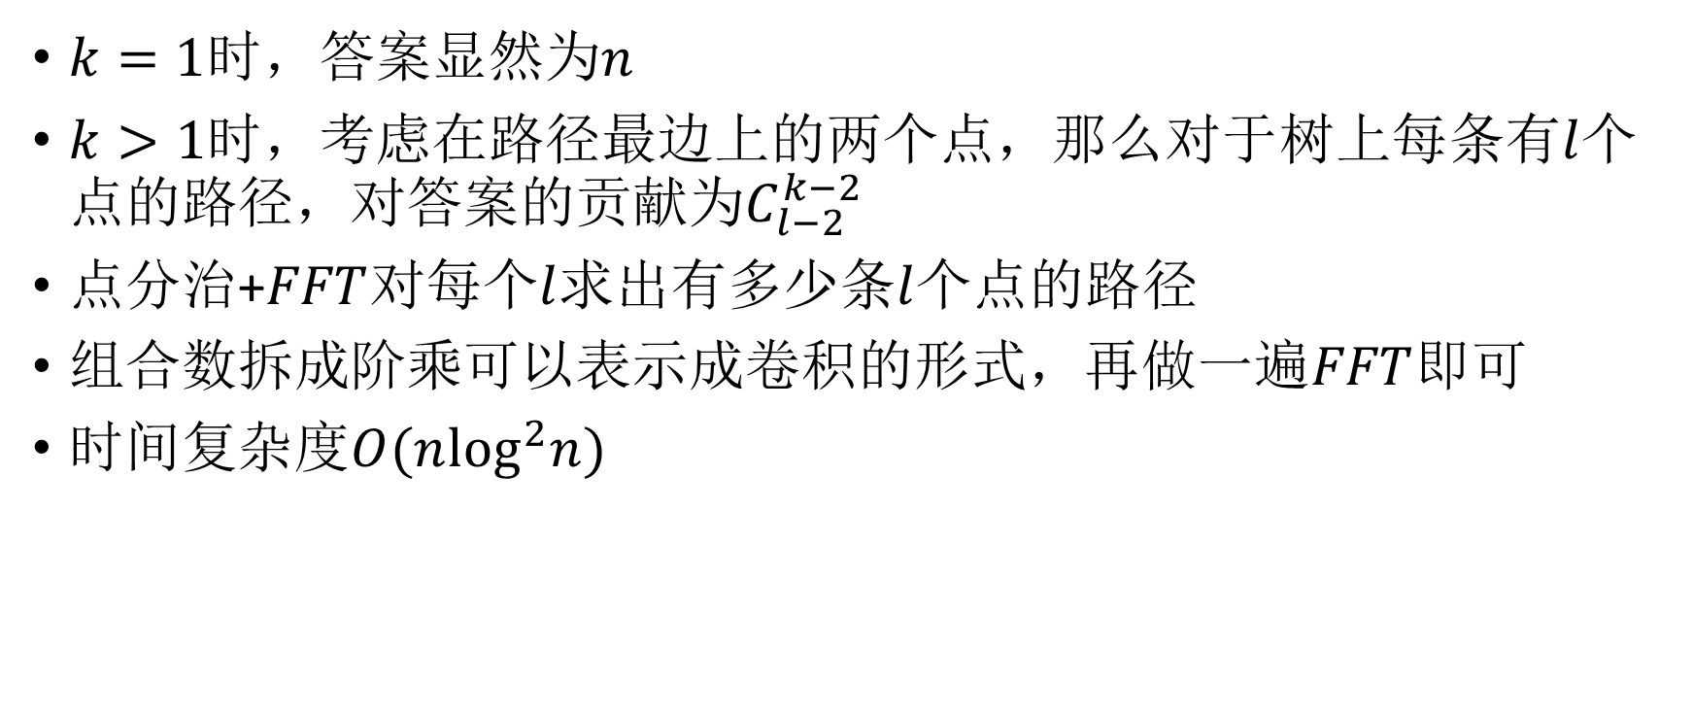
简单树题
$k=1$时，答案显然为$n$
$k>1$时，考虑在路径最边上的两个点，那么对于树上每条有$l$个点的路径，对答案的贡献为$C_{l−2}^{k−2}$
点分治+$FFT$对每个$l$求出有多少条$l$个点的路径
组合数拆成阶乘可以表示成卷积的形式，再做一遍$FFT$即可
时间复杂度$O(n\log^{2}n)$

Slide 21
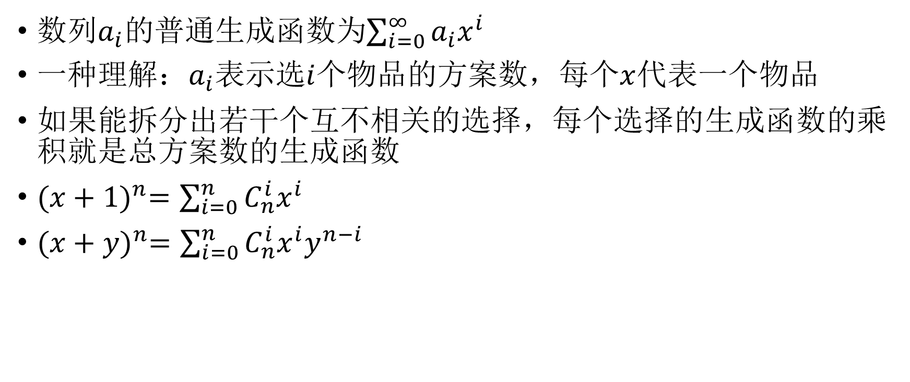
生成函数
数列$a_{i}$的普通生成函数为$\sum_{i=0}^{∞}{a_{i}x^{i}}$
一种理解：$a_{i}$表示选$i$个物品的方案数，每个$x$代表一个物品
如果能拆分出若干个互不相关的选择，每个选择的生成函数的乘积就是总方案数的生成函数
${(x+1)}^{n}=\sum_{i=0}^{n}{C_{n}^{i}x^{i}}$
${(x+y)}^{n}=\sum_{i=0}^{n}{C_{n}^{i}x^{i}y^{n−i}}$

Slide 22

BZOJ 3771 Triple
有若干个互不相同的正整数$a_{i}$，从中选出至多三个，求选出的数的和为每种情况的方案数
$a_{i}≤40000$

Slide 23
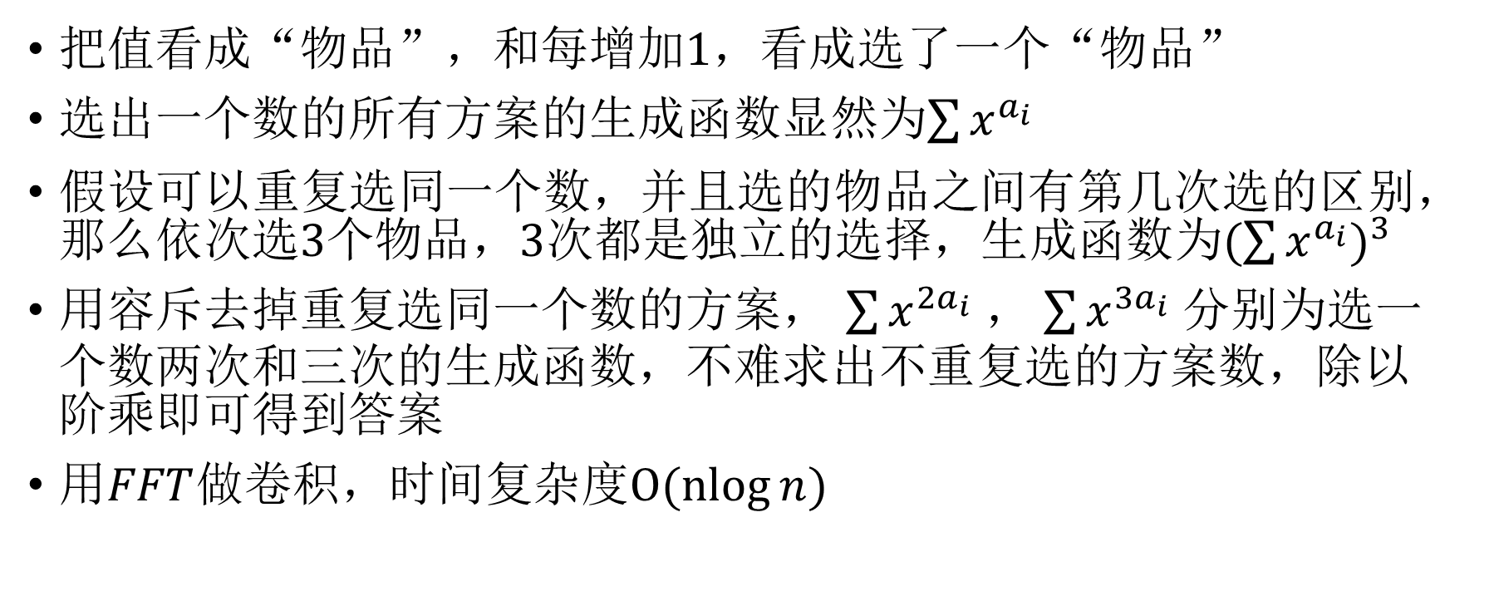
BZOJ 3771 Triple
把值看成“物品”，和每增加$1$，看成选了一个“物品”
选出一个数的所有方案的生成函数显然为$\sum{x^{a_{i}}}$
假设可以重复选同一个数，并且选的物品之间有第几次选的区别，那么依次选$3$个物品，$3$次都是独立的选择，生成函数为${(\sum{x^{a_{i}}})}^{3}$
用容斥去掉重复选同一个数的方案， $\sum{x^{{2a}_{i}}}$， $\sum{x^{{3a}_{i}}}$分别为选一个数两次和三次的生成函数，不难求出不重复选的方案数，除以阶乘即可得到答案
用$FFT$做卷积，时间复杂度$O(nlog{n)}$

Slide 24

简单例题
$n$个物品，第$i$个物品重量为$a_{i}$，每个物品可以选任意次，对于每个$1≤i≤m$，求有多少种方案选出的重量和为$i$，两种方案不同当且仅当某个物品选的个数不同
$n,m≤{10}^{5}$

Slide 25
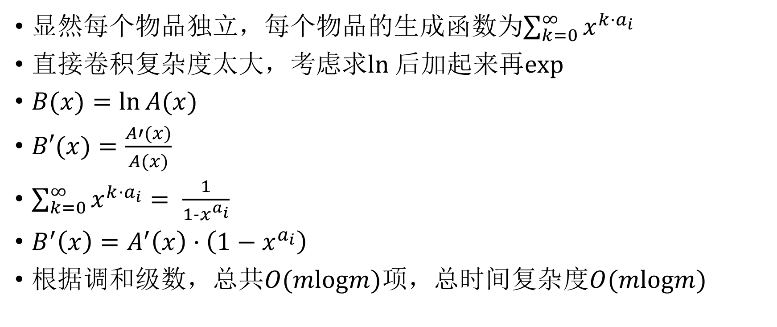
简单例题
显然每个物品独立，每个物品的生成函数为$\sum_{k=0}^{∞}{x^{k·a_{i}}}$
直接卷积复杂度太大，考虑求$ln⁡$后加起来再$exp⁡$
$B(x)=ln⁡A(x)$
$B′(x)=\frac{A′(x)}{A(x)}$
$\sum_{k=0}^{∞}{x^{k·a_{i}}}= \frac{1}{1−x^{a_{i}}}$
$B^{′}\left(x\right)=A^{′}\left(x\right)·\left(1−x^{a_{i}}\right)$
根据调和级数，总共$O(mlogm)$项，总时间复杂度$O(mlogm)$

Slide 26
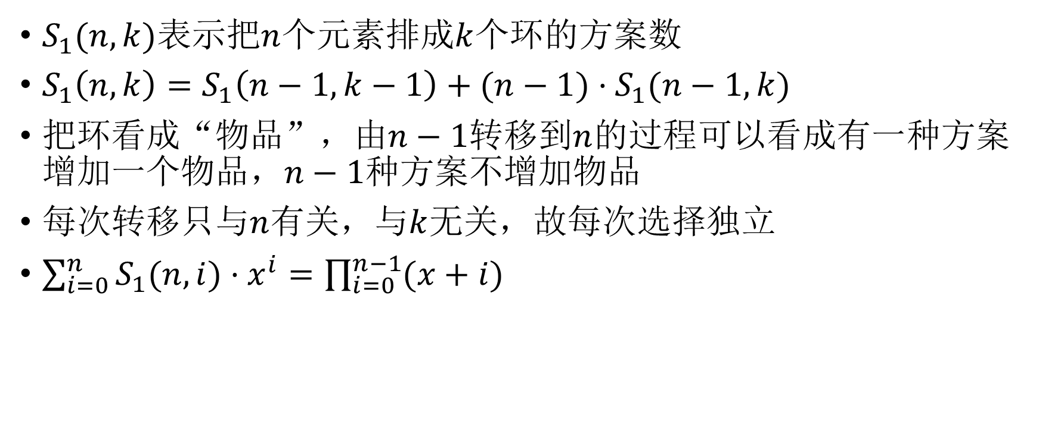
第一类斯特林数
$S_{1}(n,k)$表示把$n$个元素排成$k$个环的方案数
$S_{1}\left(n,k\right)=S_{1}\left(n−1,k−1\right)+(n−1)·S_{1}(n−1,k)$
把环看成“物品”，由$n−1$转移到$n$的过程可以看成有一种方案增加一个物品，$n−1$种方案不增加物品
每次转移只与$n$有关，与$k$无关，故每次选择独立
$\sum_{i=0}^{n}{S_{1}(n,i)·x^{i}}=\prod_{i=0}^{n−1}{(x+i)}$

Slide 27
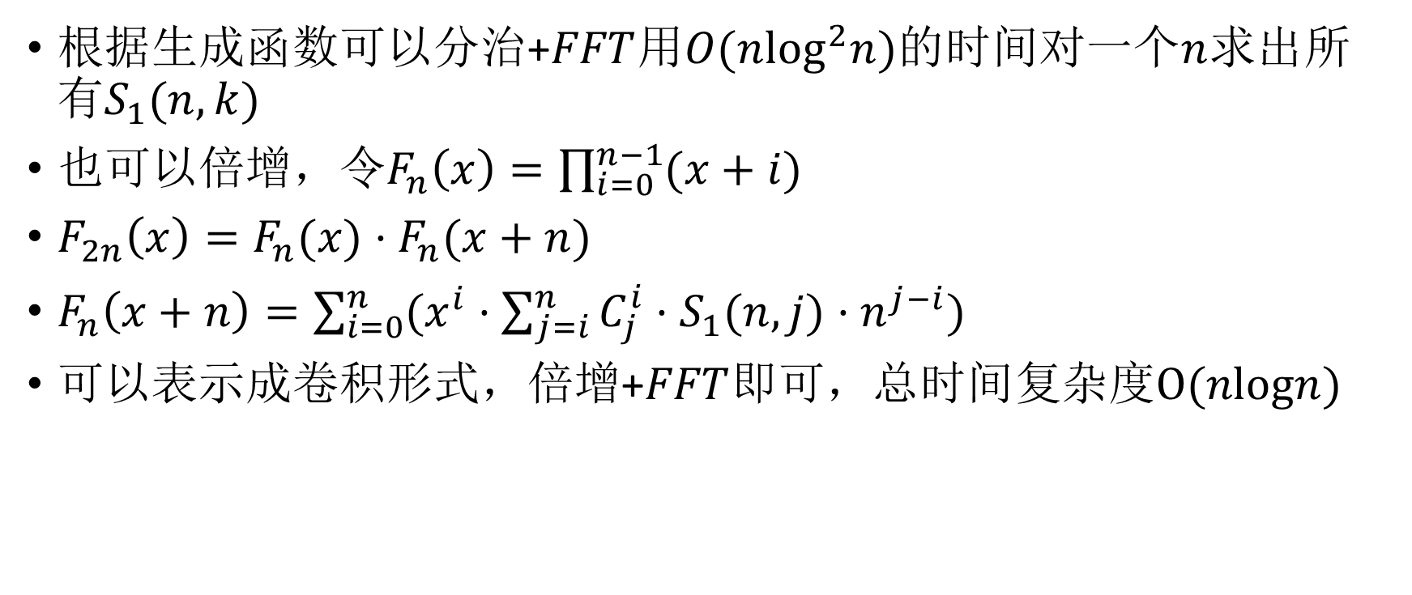
第一类斯特林数
根据生成函数可以分治+$FFT$用$O(n\log^{2}n)的$时间对一个$n$求出所有$S_{1}(n,k)$
也可以倍增，令$F_{n}\left(x\right)=\prod_{i=0}^{n−1}{(x+i)}$
$F_{2n}\left(x\right)=F_{n}(x)·F_{n}(x+n)$
$F_{n}\left(x+n\right)=\sum_{i=0}^{n}{(x^{i}·\sum_{j=i}^{n}{C_{j}^{i}·S_{1}(n,j)·n^{j−i}})}$
可以表示成卷积形式，倍增+$FFT$即可，总时间复杂度$O(nlogn)$

Slide 28
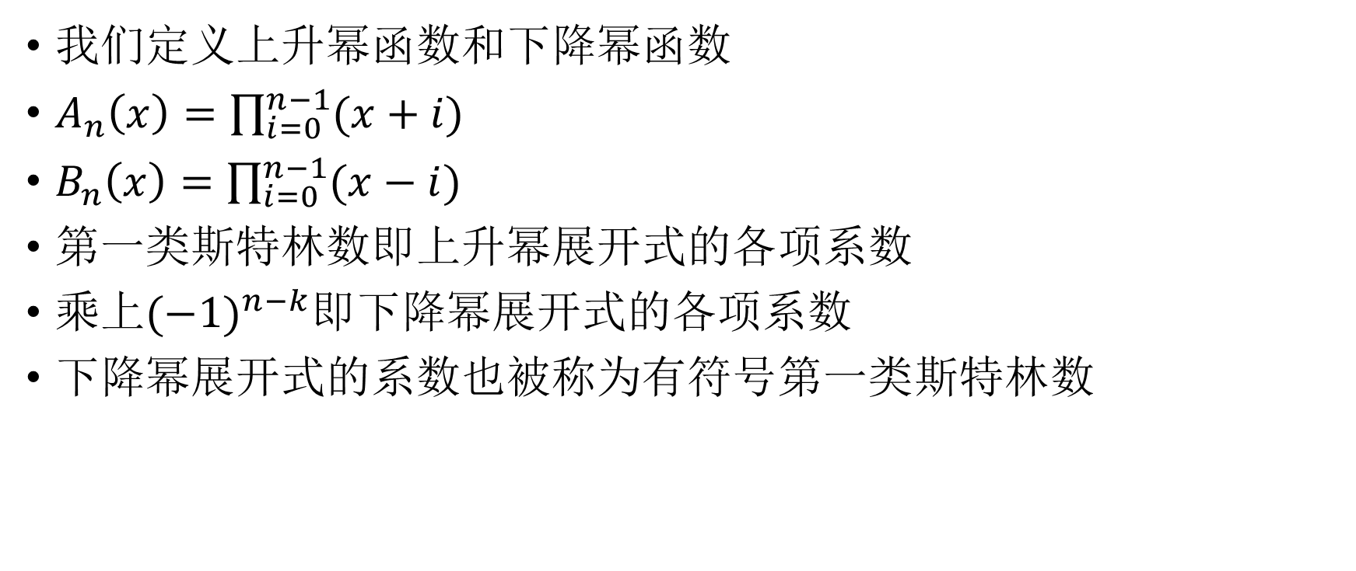
第一类斯特林数
我们定义上升幂函数和下降幂函数
$A_{n}\left(x\right)=\prod_{i=0}^{n−1}{(x+i)}$
$B_{n}\left(x\right)=\prod_{i=0}^{n−1}{(x−i)}$
第一类斯特林数即上升幂展开式的各项系数
乘上${(−1)}^{n−k}$即下降幂展开式的各项系数
下降幂展开式的系数也被称为有符号第一类斯特林数

Slide 29

一个题
有$m$个正整数变量，求这些变量有多少种取值满足和不超过$s$且前$n$个变量均不超过$t$
$m−n≤1000，m≤{10}^{9}，t≤{10}^{5}，nt≤s≤{10}^{18}$

Slide 30
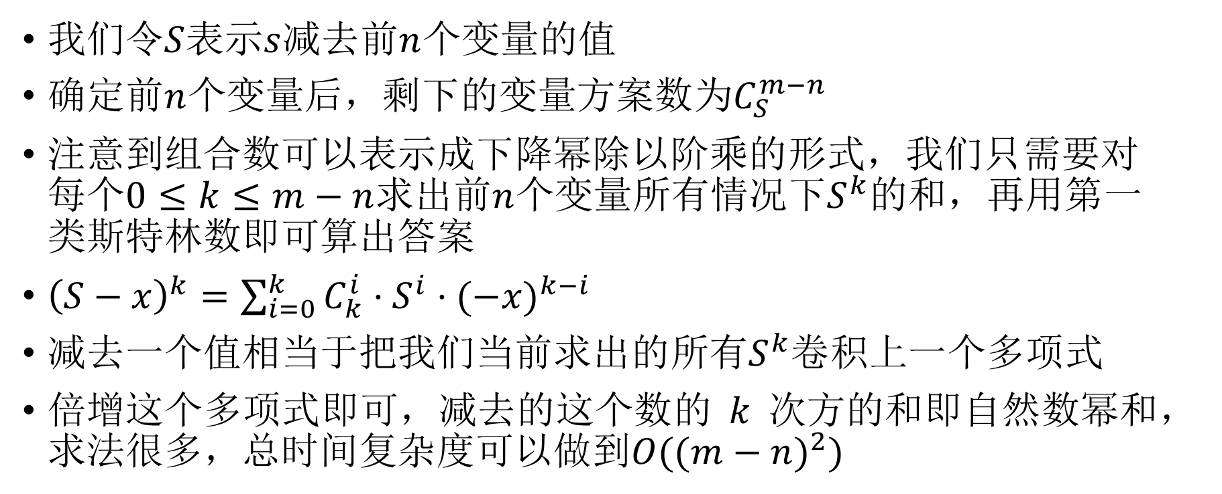
一个题
我们令$S$表示$s$减去前$n$个变量的值
确定前$n$个变量后，剩下的变量方案数为$C_{S}^{m−n}$
注意到组合数可以表示成下降幂除以阶乘的形式，我们只需要对每个$0≤k≤m−n$求出前$n$个变量所有情况下$S^{k}$的和，再用第一类斯特林数即可算出答案
${\left(S−x\right)}^{k}=\sum_{i=0}^{k}{C_{k}^{i}·S^{i}·{(−x)}^{k−i}}$
减去一个值相当于把我们当前求出的所有$S^{k}$卷积上一个多项式
倍增这个多项式即可，减去的这个数的$k$次方的和即自然数幂和，求法很多，总时间复杂度可以做到$O({(m−n)}^{2})$

Slide 31
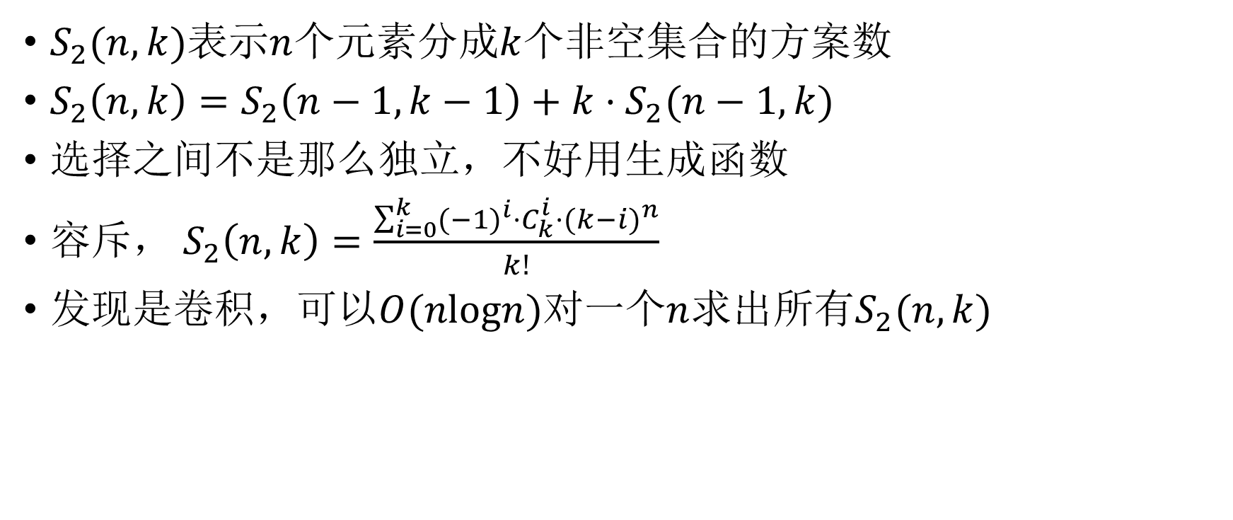
第二类斯特林数
$S_{2}(n,k)$表示$n$个元素分成$k$个非空集合的方案数
$S_{2}\left(n,k\right)=S_{2}\left(n−1,k−1\right)+k·S_{2}(n−1,k)$
选择之间不是那么独立，不好用生成函数
容斥， $S_{2}\left(n,k\right)=\frac{\sum_{i=0}^{k}{{(−1)}^{i}·C_{k}^{i}·{(k−i)}^{n}}}{k!}$
发现是卷积，可以$O(nlogn)$对一个$n$求出所有$S_{2}(n,k)$

Slide 32

CF932E Team Work
有$n$个人，你要从中选出一个非空子集，选出$x$个人的贡献是$x^{k}$，求所有方案的贡献之和
$n≤{10}^{9}$，$k≤5000$

Slide 33
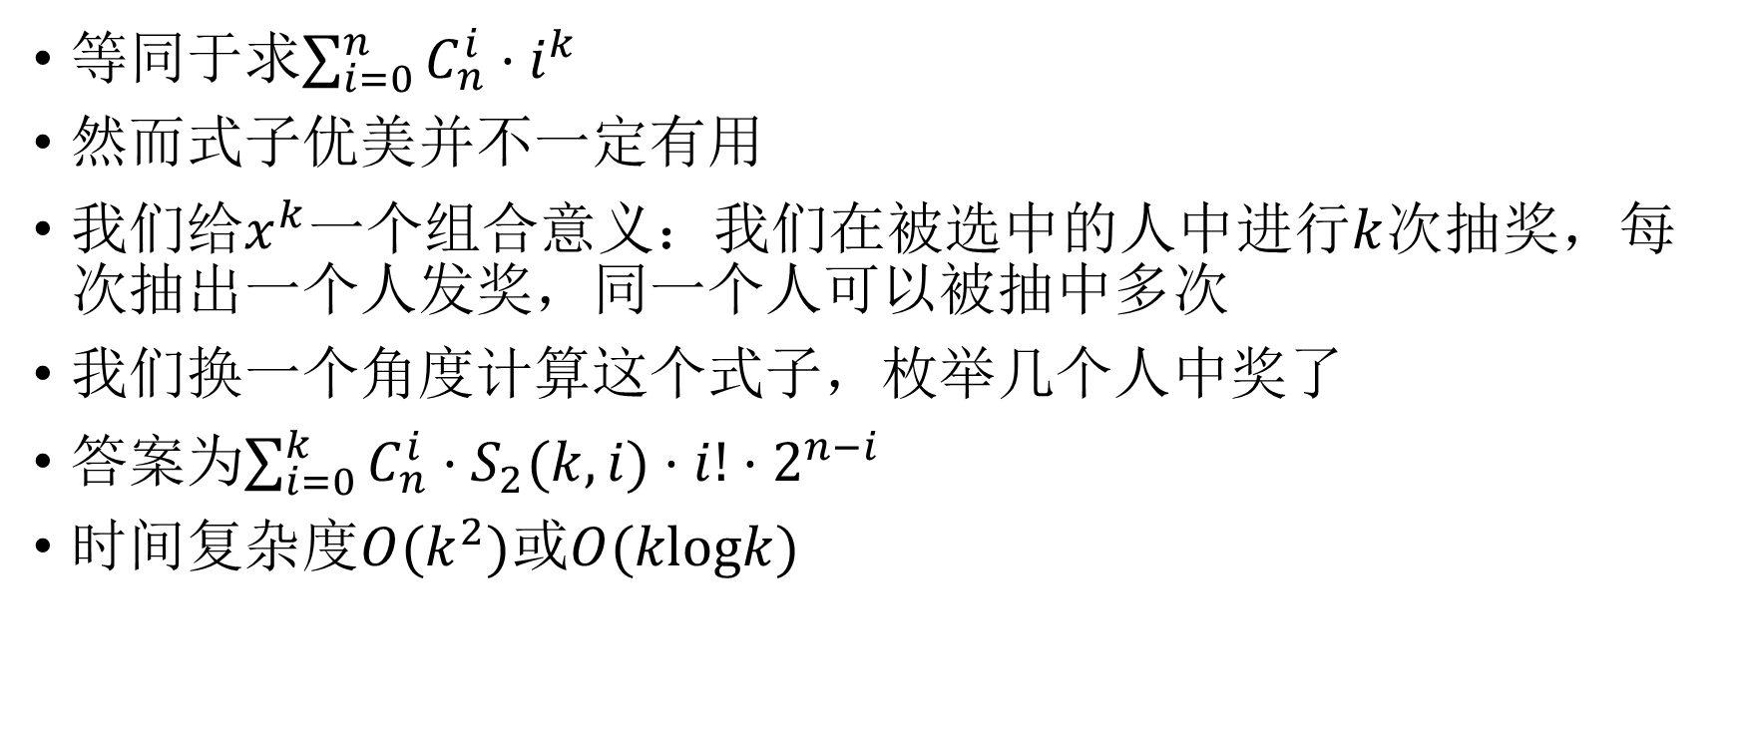
CF932E Team Work
等同于求$\sum_{i=0}^{n}{C_{n}^{i}·i^{k}}$
然而式子优美并不一定有用
我们给$x^{k}$一个组合意义：我们在被选中的人中进行$k$次抽奖，每次抽出一个人发奖，同一个人可以被抽中多次
我们换一个角度计算这个式子，枚举几个人中奖了
答案为$\sum_{i=0}^{k}{C_{n}^{i}·S_{2}(k,i)·i!·2^{n−i}}$
时间复杂度$O(k^{2})或O(klogk)$

Slide 34
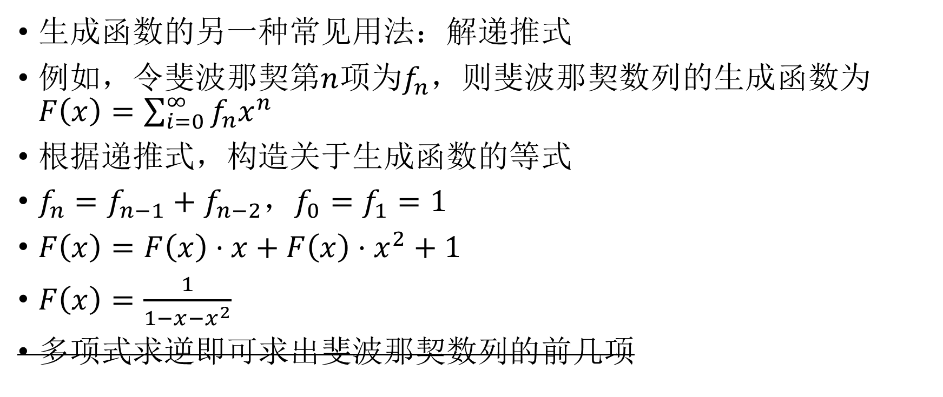
生成函数2
生成函数的另一种常见用法：解递推式
例如，令斐波那契第$n$项为$f_{n}$，则斐波那契数列的生成函数为$F\left(x\right)=\sum_{i=0}^{∞}{f_{n}x^{n}}$
根据递推式，构造关于生成函数的等式
$f_{n}=f_{n−1}+f_{n−2}，f_{0}=f_{1}=1$
$F\left(x\right)=F\left(x\right)·x+F\left(x\right)·x^{2}+1$
$F\left(x\right)=\frac{1}{1−x−x^{2}}$
多项式求逆即可求出斐波那契数列的前几项

Slide 35

CF438E The Child and Binary Tree
给出一个正整数集合$c_{i}$，对于所有$1≤i≤m$求有多少个形态不同的二叉树点权均属于这个集合且点权和为$i$
$1≤m,c_{i}≤{10}^{5}$

Slide 36
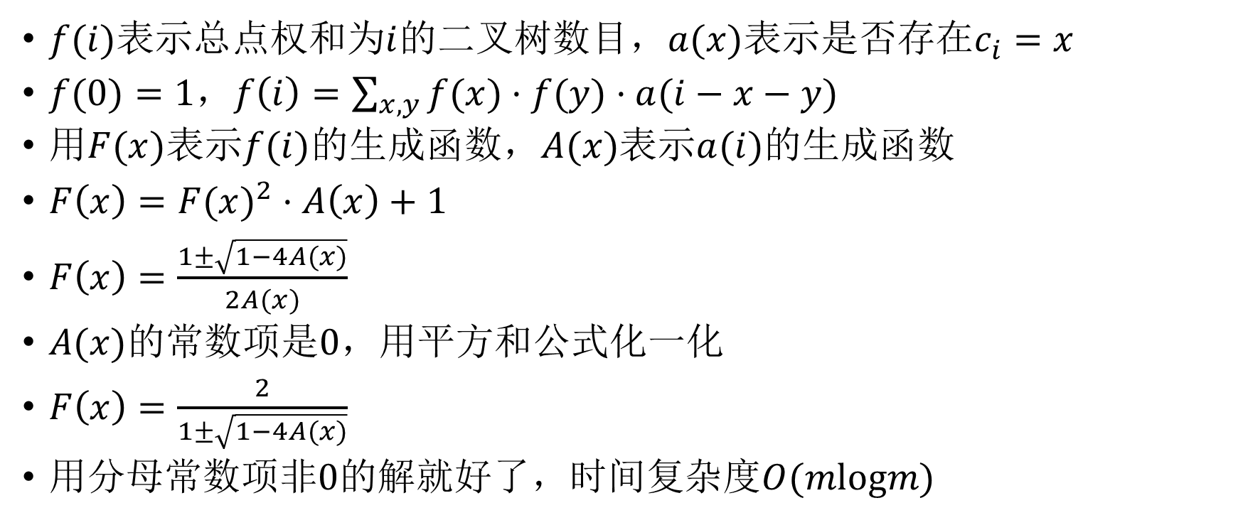
CF438E The Child and Binary Tree
$f(i)$表示总点权和为$i$的二叉树数目，$a(x)$表示是否存在$c_{i}=x$
$f(0)=1$，$f\left(i\right)=\sum_{x,y}{f(x)·f(y)·a(i−x−y)}$
用$F(x)$表示$f(i)$的生成函数，$A(x)$表示$a(i)$的生成函数
$F\left(x\right)={F(x)}^{2}·A\left(x\right)+1$
$F\left(x\right)=\frac{1±\sqrt{1−4A(x)}}{2A(x)}$
$A(x)$的常数项是$0$，用平方和公式化一化
$F\left(x\right)=\frac{2}{1±\sqrt{1−4A(x)}}$
用分母常数项非$0$的解就好了，时间复杂度$O(mlogm)$

Slide 37
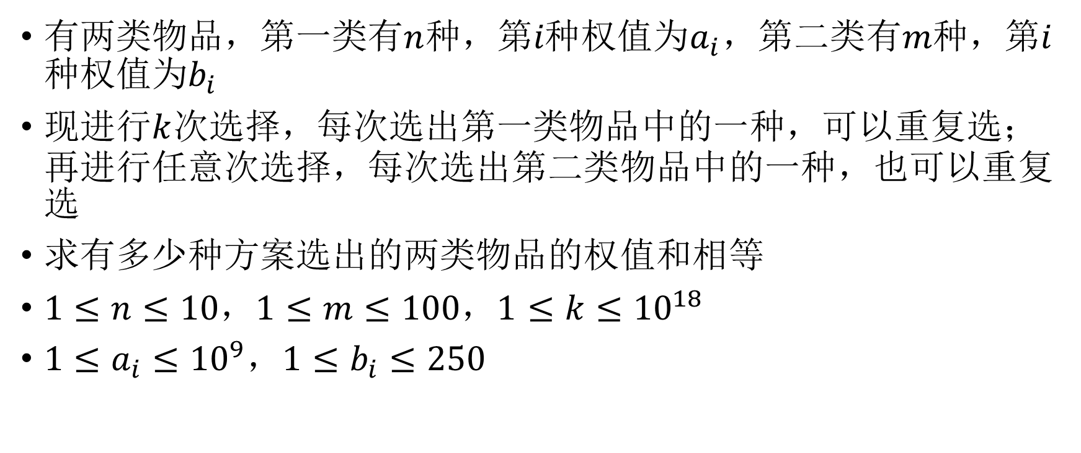
CF866G Flowers and Chocolate
有两类物品，第一类有$n$种，第$i种$权值为$a_{i}，$第二类有$m种$，第$i$种权值为$b_{i}$
现进行$k$次选择，每次选出第一类物品中的一种，可以重复选；再进行任意次选择，每次选出第二类物品中的一种，也可以重复选
求有多少种方案选出的两类物品的权值和相等
$1≤n≤10，1≤m≤100，1≤k≤{10}^{18}$
$1≤a_{i}≤{10}^{9}，1≤b_{i}≤250$

Slide 38
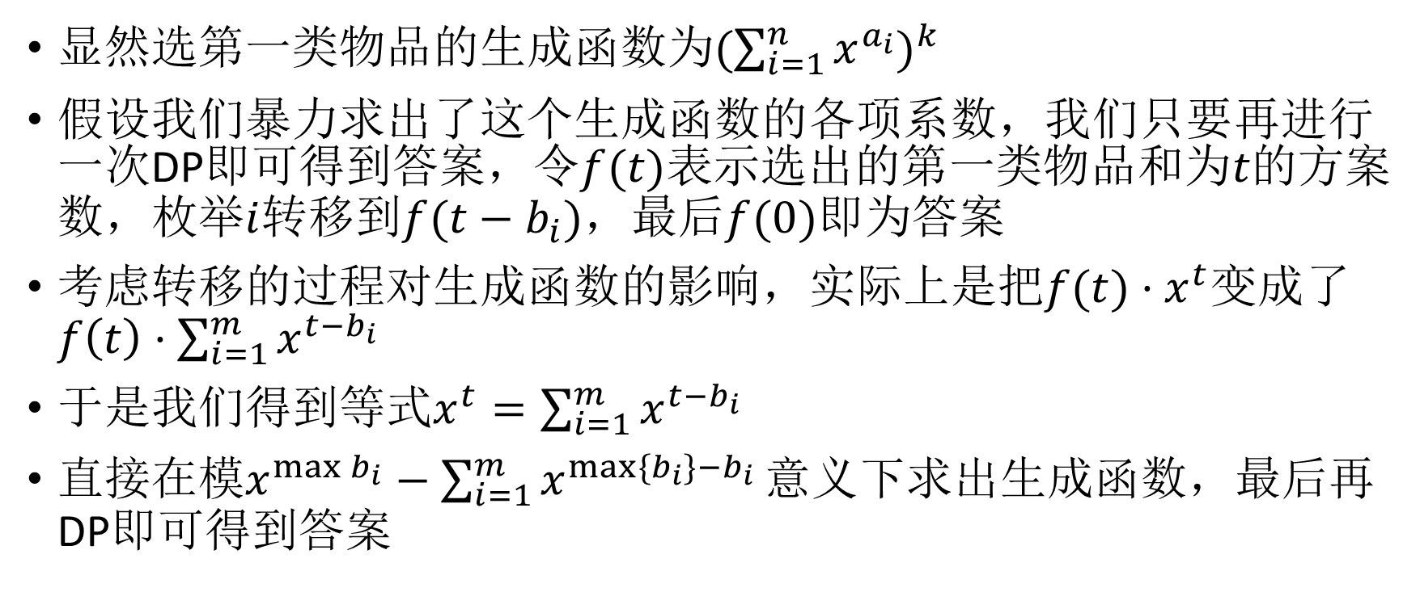
CF866G Flowers and Chocolate
显然选第一类物品的生成函数为${(\sum_{i=1}^{n}{x^{a_{i}}})}^{k}$
假设我们暴力求出了这个生成函数的各项系数，我们只要再进行一次DP即可得到答案，令$f(t)$表示选出的第一类物品和为$t的$方案数，枚举$i$转移到$f(t−b_{i})，$最后$f(0)即为$答案
考虑转移的过程对生成函数的影响，实际上是把$f(t)·x^{t}变成$了$f\left(t\right)·\sum_{i=1}^{m}{x^{t−b_{i}}}$
于是我们得到等式$x^{t}=\sum_{i=1}^{m}{x^{t−b_{i}}}$
直接在模$x^{\max{b_{i}}}−\sum_{i=1}^{m}{x^{\max{\{b_{i}\}−b_{i}}}}意义$下求出生成函数，最后再DP即可得到答案

Slide 39
谢谢大家

